Slide 1
Учимся читать
по-немецки
Notes:
Составил Н.П. Хмеленок

Slide 2
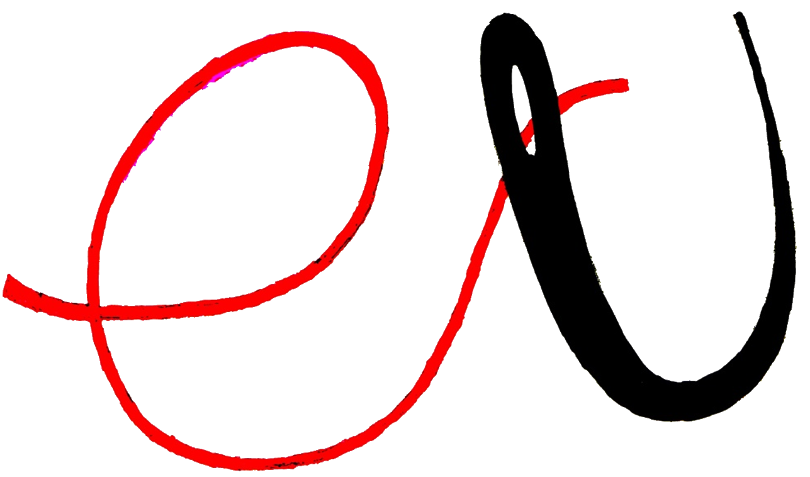
Буквосочетание eu
читается как [ой].
(иголка с двумя концами)

Slide 3
heute, Eule,
freut mich

Slide 4
heute, Eule,
freut mich

Slide 5
neu, heute, neun, Europa, das Feuer, euer, teuer,
die Leute

Slide 6
neu, heute, neun, Europa, das Feuer, euer, teuer,
die Leute

Slide 7
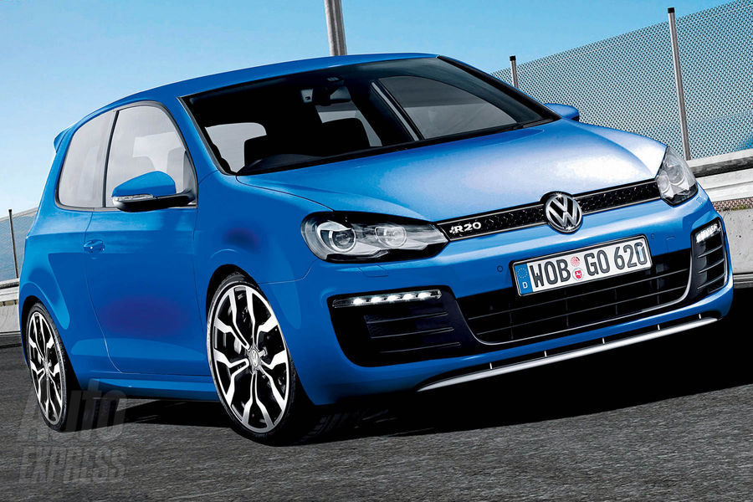
V (fau)
Volkswagen

Slide 8
das Volk, der Vogel,
die Versammlung,
der Vater;
Valentina, Viktor,
das Kollektiv

Slide 9
das Volk, der Vogel,
die Versammlung,
der Vater,
Valentina, Viktor,
das Kollektiv

